Slide 1
red de telecomunicaciones procomún, libre, abierta y neutral
Etopía Demo City, Zaragoza, 8 de noviembre de 2017
Santiago Lamora Subirá
<santiago@pangea.org>
Alejandro Suarez
<alejandroscf@gmail.com>

Slide 2
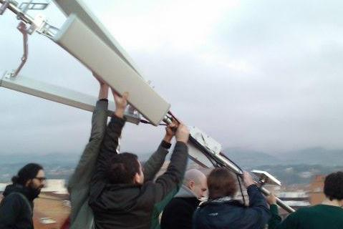
¿Qué es?
  Abierta
  Libre
  Neutral
  Un bien común
  Regida por una licencia
  (Procomún de la RALN)

Slide 3

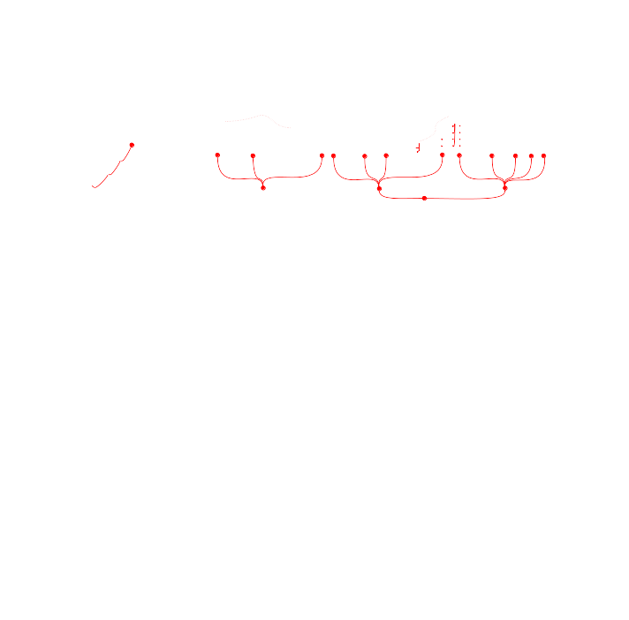

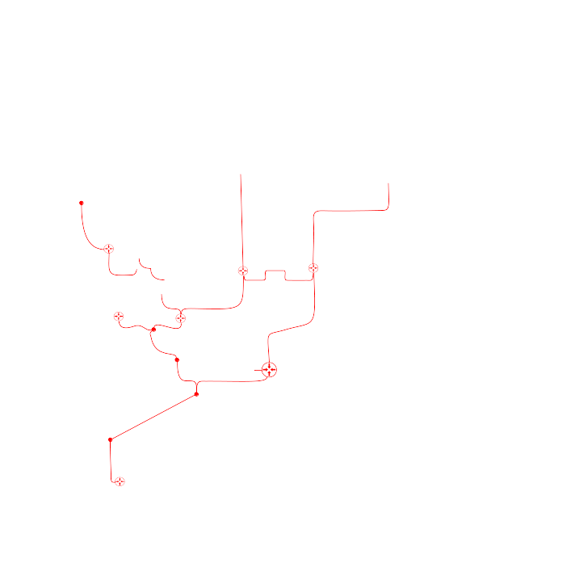
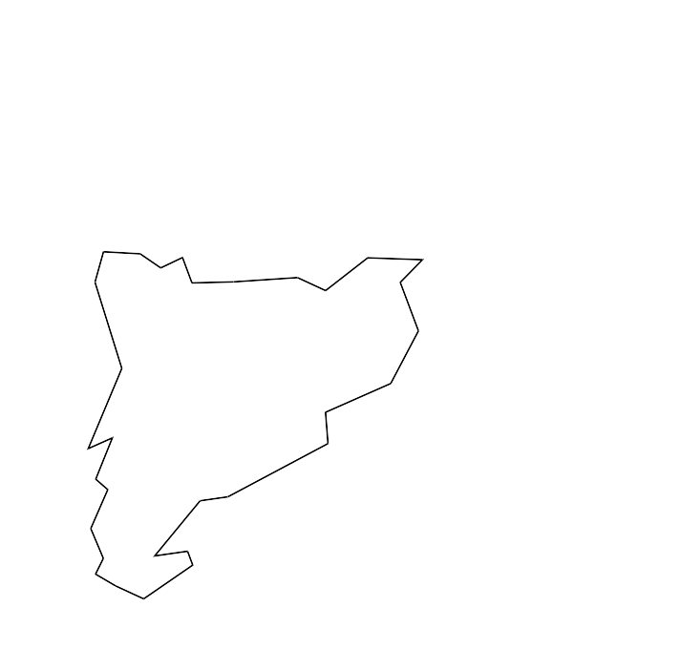

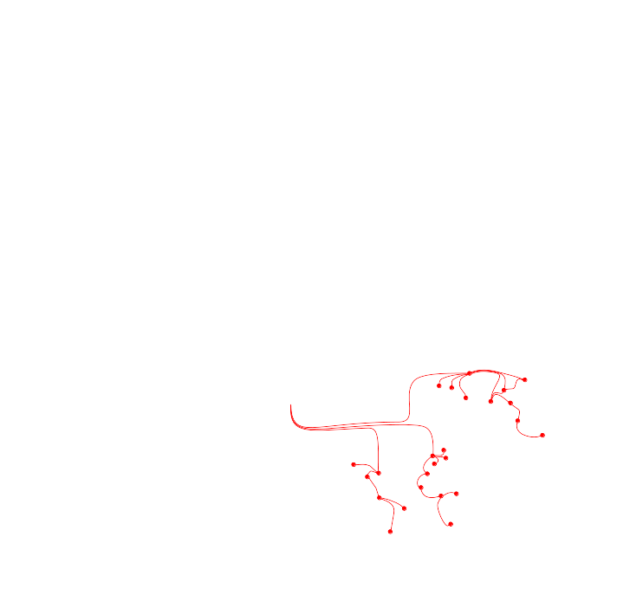
Vertiente tecnológica
Red de acceso / Última milla
  Objetivo: Internet para a todo el mundo
Transporte territorial
  Interconectar los despliegues de acceso
  Reutilitzación de infraestructures públicas preexistents: carreteres, conductes, fibra fosca, línies elèctriques, etc.
Tránsito global
  Hacia carriers internacionales y hacia el punto de intercambio regional (CATNIX)
  Peering con prácticamente todos los ISPs presentes en el CATIX

Slide 4
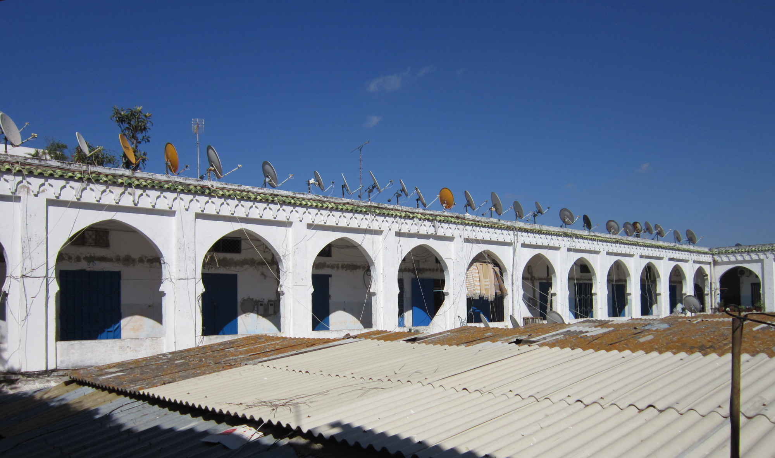
Vertiente tecnológica

Slide 5
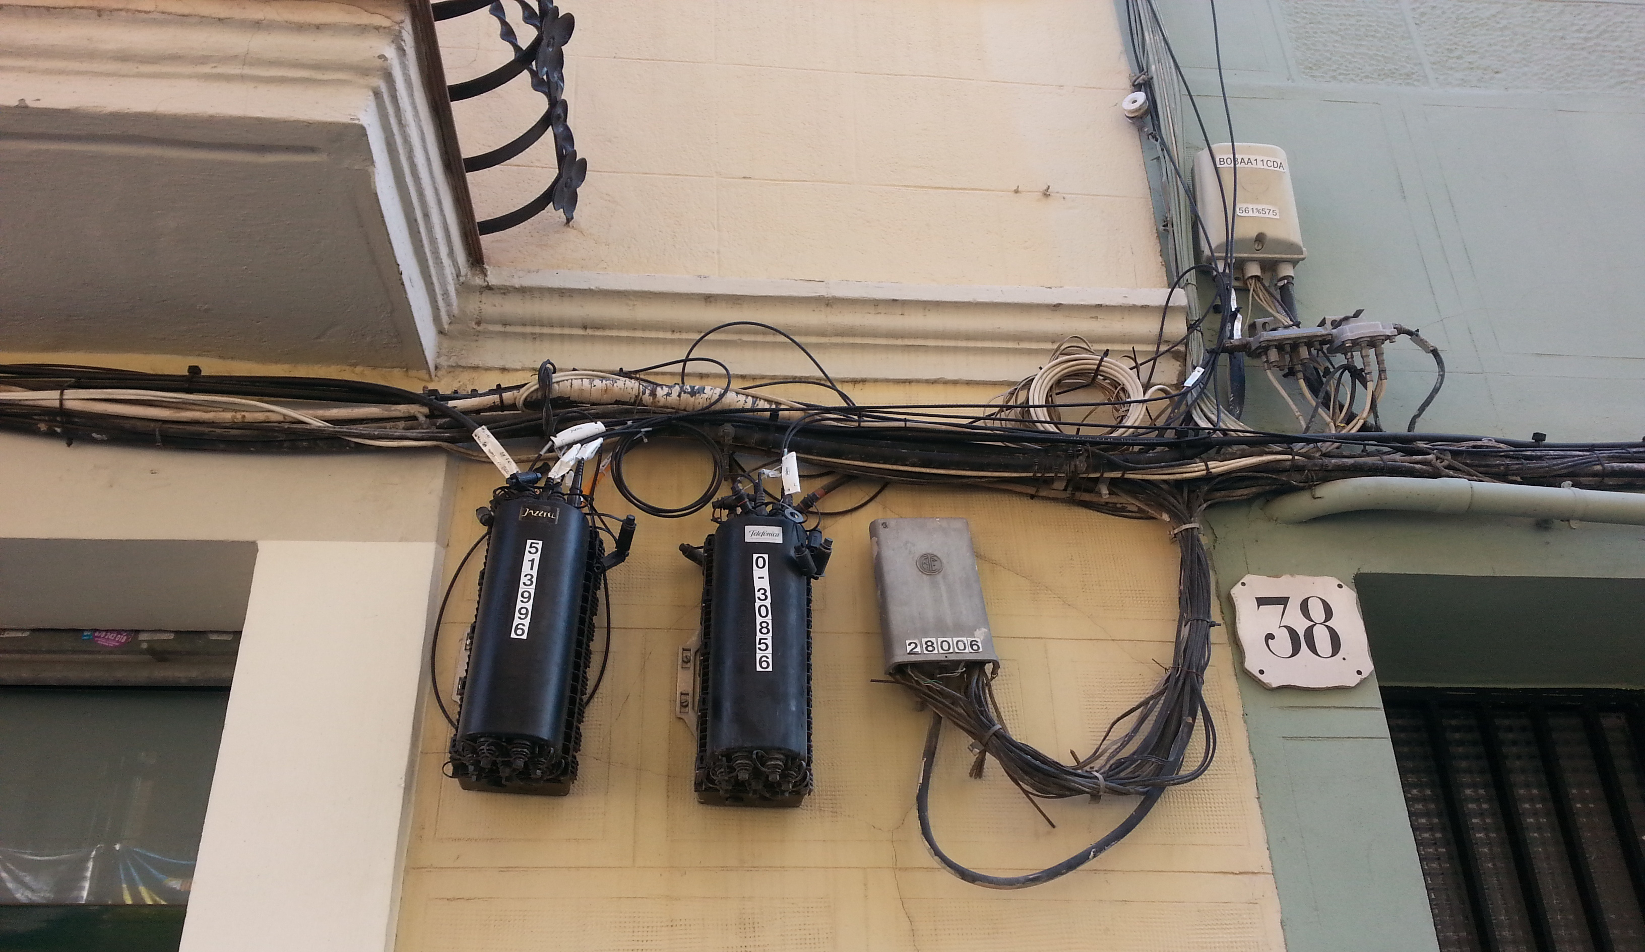
Vertiente tecnológica

Slide 6



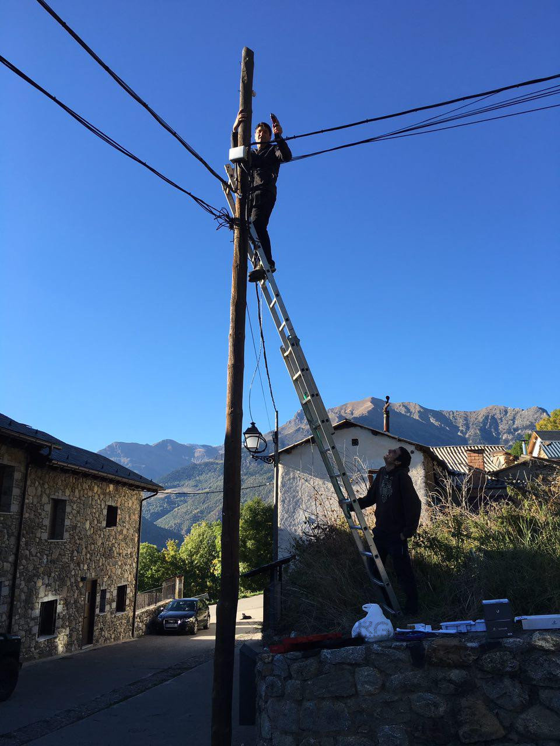



















Vertiente social y económica
Voluntarios
Administración
Organizaciones y PyMEs

Slide 7
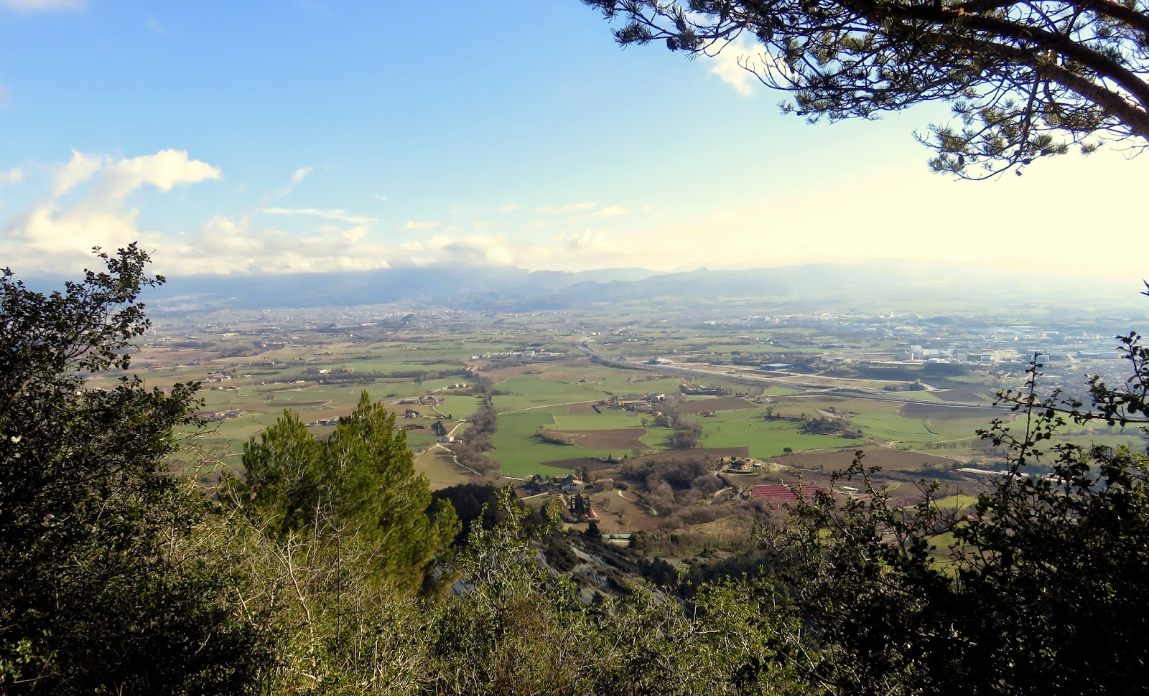
Historia y evolución

Slide 8
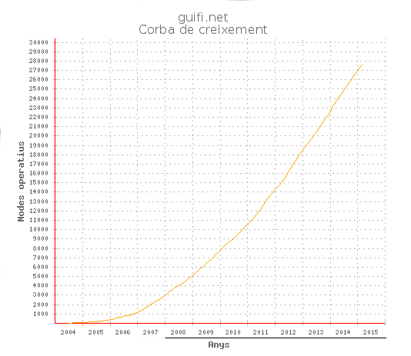
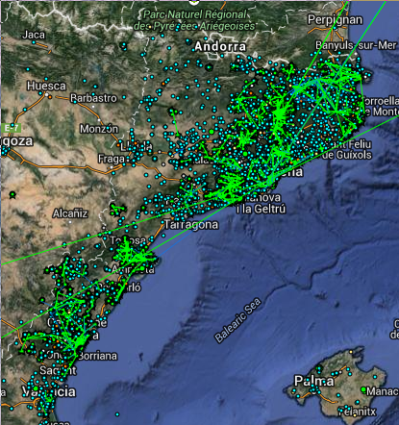
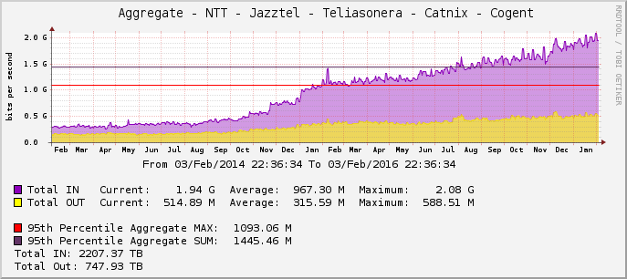
Historia y evolución
Telecomunicaciones de comunes, abiertas a todos Economía colaborativa, sostenible, de proximidad
Proyecto Guifi.net desde 2004
Con la Fundación Guifi.net desde 2008
  Sense ànim de lucre, neutral, sense conflictes d'interès
Escala
  Crecimiento sostenido año tras año
  > 34.100 nodes actius
  19 PoPs de fibra óptica en Catalunya
  CAPEX > 8 M€
  OPEX > 3 M€ recurrente anual
Reconocimientos
  Premio Nacional de Telecomunicaciones
  Generalitat de Catalunya (2007)
  Premio Europeo de Banda Ancha (mejor proyecto en la categoría de modelo innovador de negocio e inversión)
  Comisión Europea (2015)

Slide 9
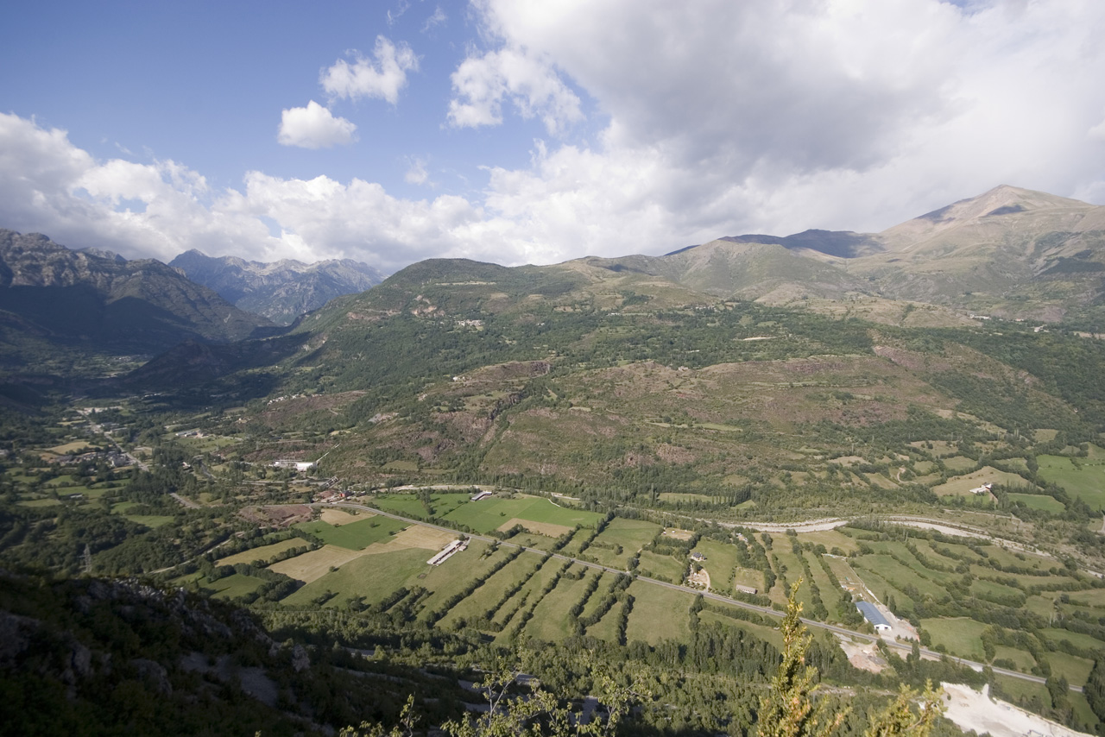
Experiencias: Ribagorza

Slide 10
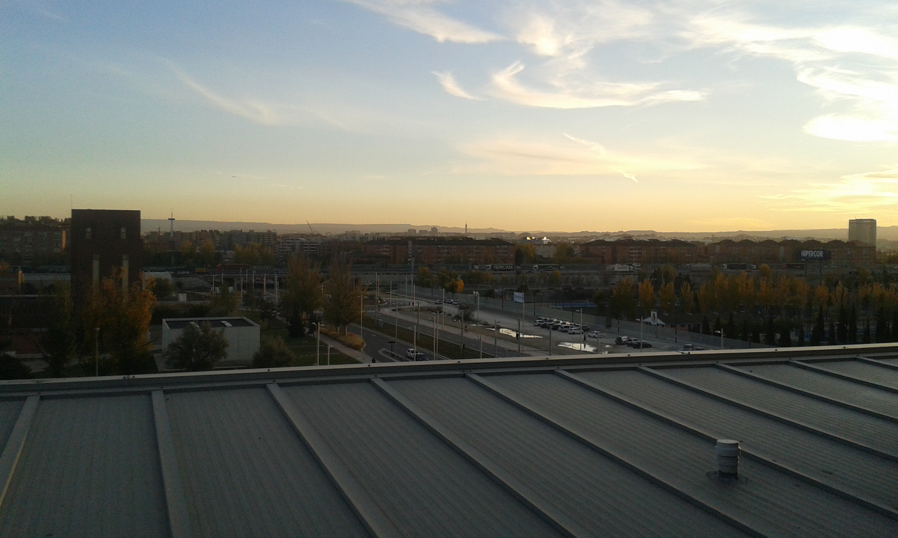
Experiencias: Zaragoza

Slide 11
¿Preguntas?
https://aragon.guifi.net
Santiago Lamora Subirá
<santiago@pangea.org>
Alejandro Suarez
<alejandroscf@gmail.com>

